Slide 1

跟隨耶穌（2）
全心全意

Slide 2
【馬太福音 4:17】
從那時候耶穌就傳起道來、說、天國近了、你們應當悔改 。

Slide 3
【羅馬書 12:2】
不要效法這個世界，只要心思意念更新而變化、就可查驗何為神純全善良、可喜悅的旨意。

Slide 4
跟隨耶穌
何等重要！

Slide 5
如何跟隨耶穌？

Slide 6
【路加福音 14:25～27】
有極多的人和耶穌同行．他轉過來對他們說、人到我這裡來、若不愛我勝過愛自己的父母、妻子、兒女、弟兄、姐妹和自己的性命、就不能作我的門徒。凡不背著自己十字架跟從我的、也不能作我的門徒。

Slide 7
愛耶穌勝過。。。
【約翰福音 14:21】有了我的命令又遵守的，這人就是愛我的，愛我的必蒙我父愛他，我也要愛他，並向他顯現。

Slide 8
背著自己的十字架
【箴言 3:5～6】你要專心仰賴耶和華、不可依 靠自己的聰明．在你一切所行的事上、都要認定祂、祂必指引你的路。

Slide 9
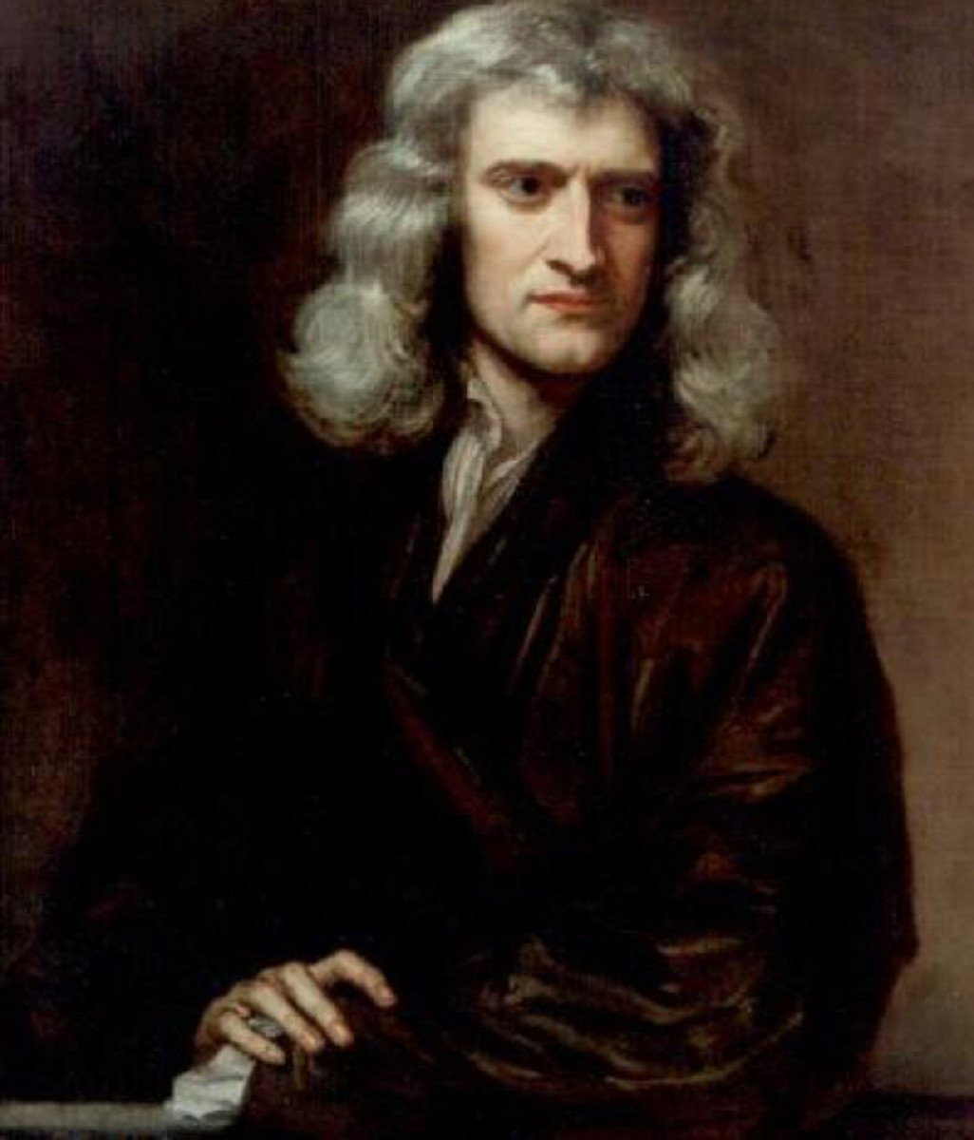
牛頓

Slide 10
【路加福音 14:28～30】
你們那一個要蓋一座樓、不先坐下算計花費、能蓋成不能呢。恐怕安了地基、不能成功、看見的人都笑話他、說、這個人開了工、卻不能完工。

Slide 11
【路加福音 14:31～32】
或是一個王、出去和別的王打仗、豈不先坐下酌量、能用一萬兵、去敵那領二萬兵來攻打他的麼。若是不能、就趁敵人還遠的時候、派使者去求和息的條款。

Slide 12
【路加福音 14:33】
這樣、你們無論甚麼人、若不撇下一切所有的、就不能作我的門徒。

Slide 13
【路加福音 14:34～35】
鹽本是好的．鹽若失了味、可用甚麼叫它再鹹呢。或用在田裡、或堆在糞裡、都不合式．只好丟在外面。有耳可聽的、就應當聽。

Slide 14
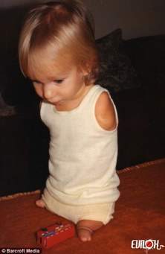
尼克 胡哲

Slide 15
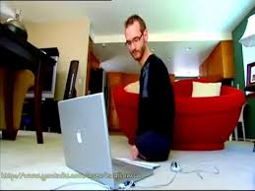
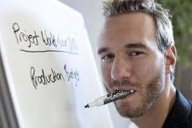
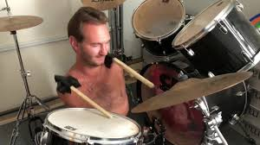
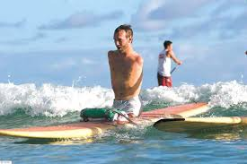
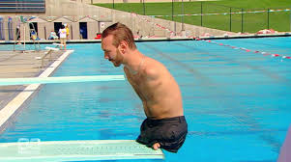
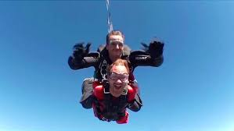

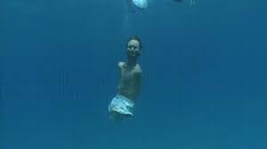

Slide 16

尼克 胡哲

Slide 17
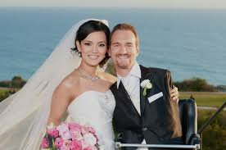

Slide 18
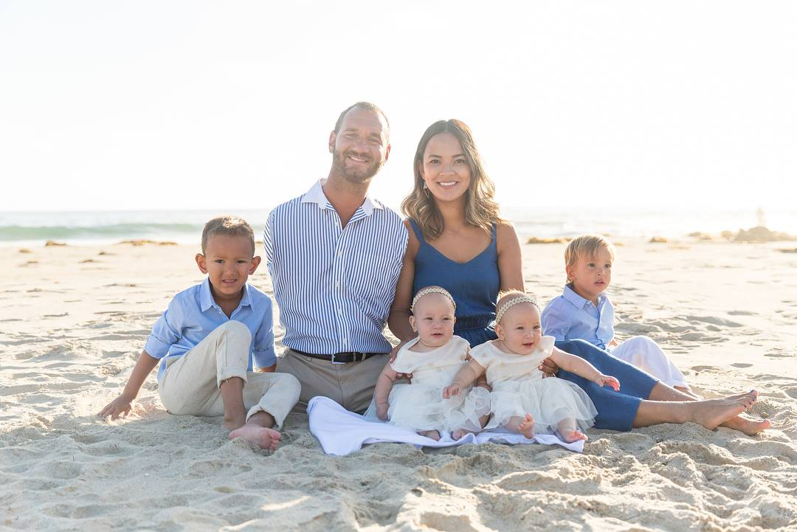

Slide 19
沒手沒腳
沒有限制

Slide 20

洪漢義 - 人間魔頭

Slide 21
黑幫老大
真道大哥

Slide 22
你想要活出
你的命定嗎？

Slide 23
【路加福音 14:26，27，33】
26 若不愛我勝過愛自己的父母、妻子、兒女、弟兄、姐妹和自己的性命、就不能作我的門徒。
27凡不背著自己十字架跟從我的、也不能作我的門徒。
33 這樣，你們無論什麼人，若不撇下一切所有的、就不能作我的門徒。

Slide 24
全心依靠神
全力遵守命令

